Slide 1

Python Language basic course "핵심만 쏘~옥" 파이썬 입문 2강 프로그램설치
Copyright 2020. STARTCODING All rights Reserved

Slide 2
목차 1. 파이썬 설치 1.1 파이썬 다운로드 1.2 window 7이하 사용자의 경우 1.3 파이썬 설치방법 1.4 파이썬 실행 (IDLE) 2. 에디터 설치(Visual Studio Code) 2.1 에디터를 설치하는 이유 2.2 VS CODE - Python 연동
STARTCODING

Slide 3
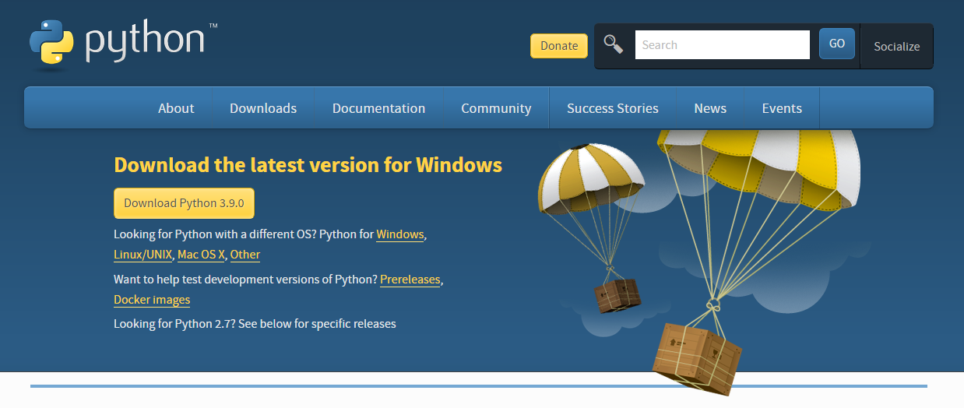
파이썬 설치
1. 파이썬 설치
https://www.python.org/downloads/
Add Python 3.9 to PATH 꼭 체크!!
STARTCODING

Slide 4
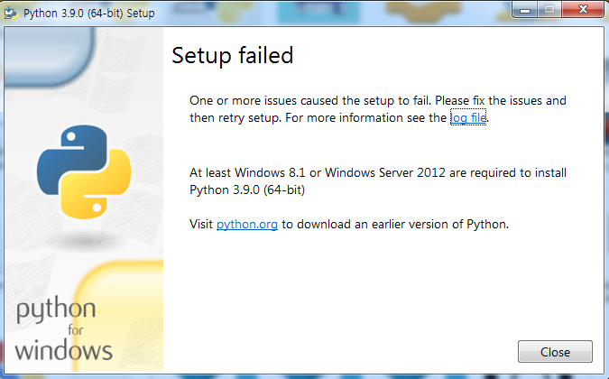
1. 파이썬 설치
운영체제 window 7이하일 경우 아래와 같은 오류 메세지
STARTCODING

Slide 5
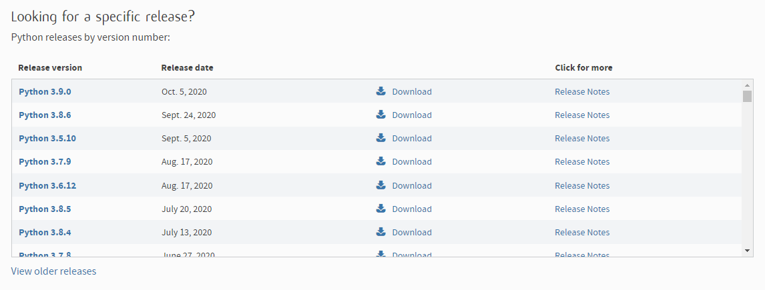
1. 파이썬 설치
운영체제 window7이하 사용자는 3.8.6 버전을 다운
https://www.python.org/downloads/release/python-386/
STARTCODING

Slide 6
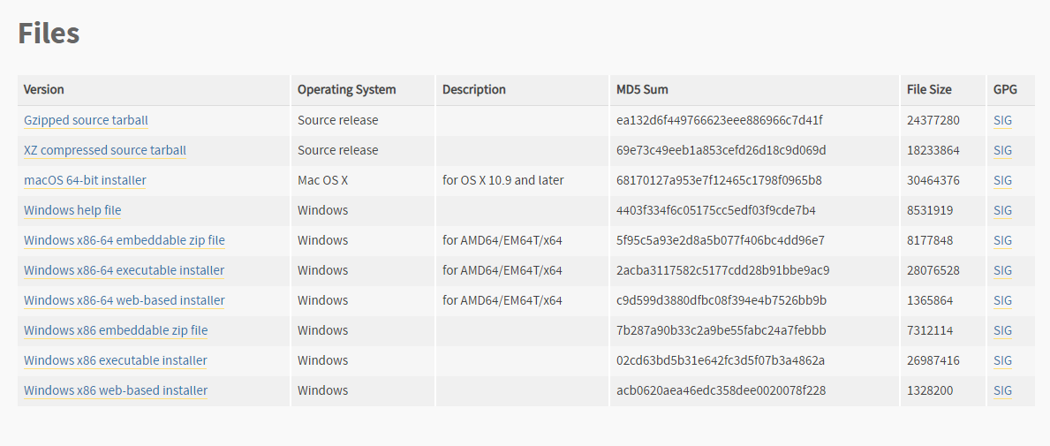
1. 파이썬 설치
운영체제 버전에 맞게 다운을 받아 줍니다.
64비트설치파일
32비트설치파일
STARTCODING

Slide 7
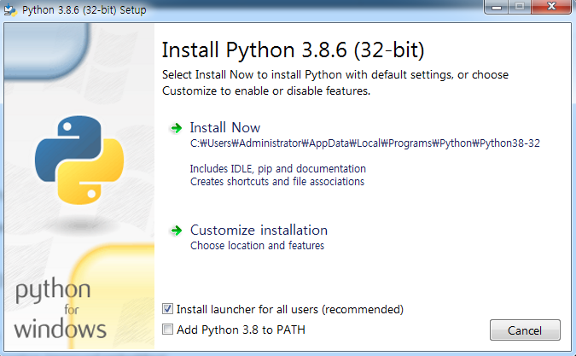
1. 파이썬 설치
다운로드 받은 파일 실행
반드시 체크!
STARTCODING

Slide 8
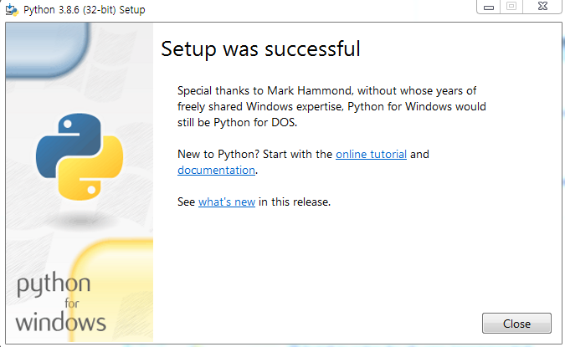
1. 파이썬 설치
설치 완료
STARTCODING

Slide 9
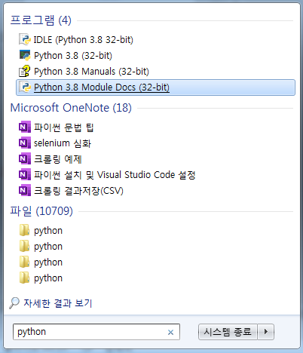
1. 파이썬 설치
Python IDLE 실행 (대화형 셸)
STARTCODING

Slide 10
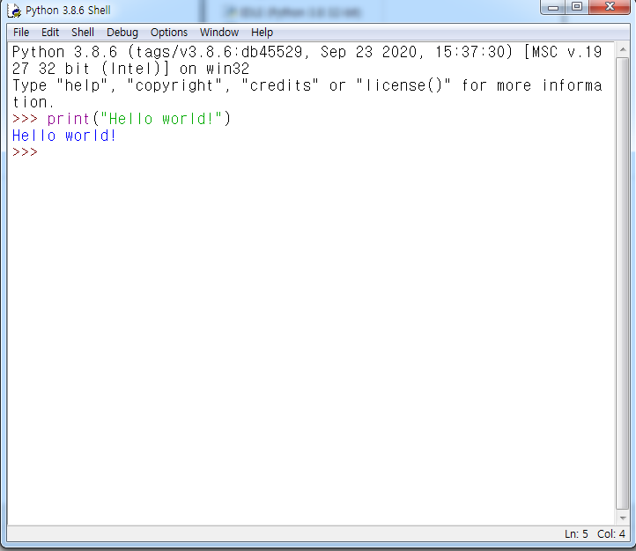
1. 파이썬 설치
print(“Hello world!”) 입력 후 엔터!
>>> 입력을 기다린다는 표시
STARTCODING

Slide 11
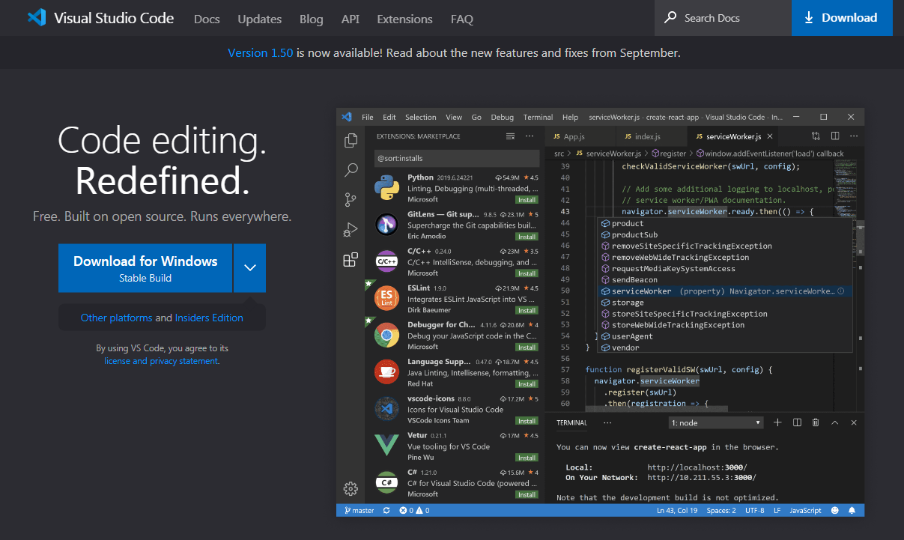
에디터(Visual Studio Code) 설치
2. 에디터 설치
https://code.visualstudio.com/
STARTCODING

Slide 12
Visual Studio Code 사용법
3. 프로그램 설치
2. 에디터 설치
https://youtu.be/YWyfAH1RQD8
유튜브 영상 참고
STARTCODING

Slide 13
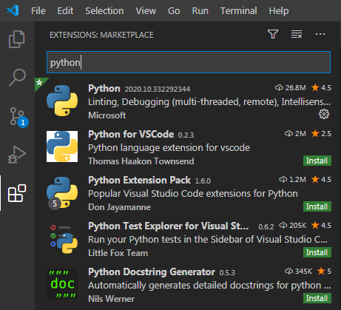
Visual Studio Code 파이썬 연동
2. 에디터 설치
STARTCODING

Slide 14
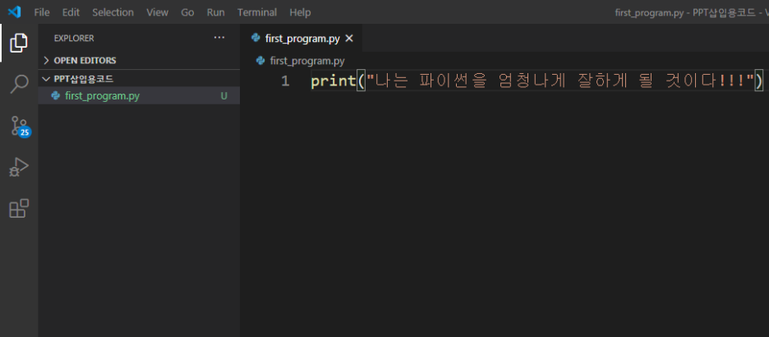
Visual Studio Code 파이썬 실행
2. 에디터 설치
STARTCODING

Slide 15
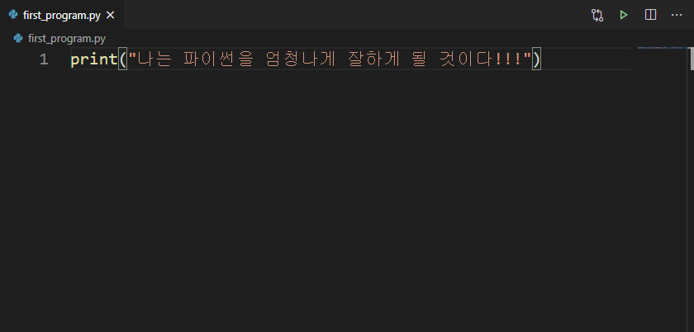
Visual Studio Code 파이썬 실행
2. 에디터 설치
STARTCODING

Slide 16
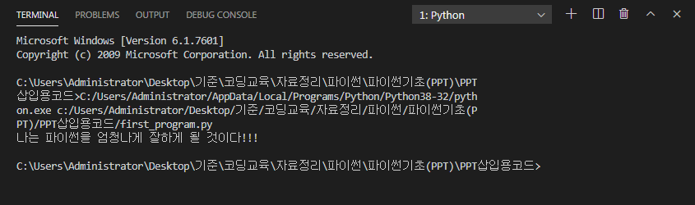
Visual Studio Code 파이썬 실행
2. 에디터 설치
STARTCODING

Slide 17
감사합니다
design icon from flaticon.com
STARTCODING

